Slide 1

Înregistrarea Datelor (Partea 1)
By Sanjay and Arvind Seshan

Slide 2
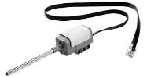
Obiectivele lecției
Învățăm ce este înregistrarea datelor
Învățăm diferite moduri de a înregistra datele cu EV3
Învățăm cum să utilizăm înregistrarea datelor, înregistrarea datelor de la distanță și caracteristicile de înregistrare a datelor la folosirea senzorului de temperatură.
Cerințe: Trebuie să ai un senzor de temperatură NXT, trebuie să ai versiunea EDU a software-ului EV3 și versiunea Edu a firmware-ului brick-ului.

Slide 3
Ce este înregistrarea datelor?
Software-ul EV3 furnizează un mod simplu pentru a înregistra continuu citirile într-un fișier a cărui date le poți analiza mai târziu. Aceasta se numește ,,Data Logging’’ (înregistrarea datelor).
De ce să folosim ,,Data Logging’’:
Fantastică pentru experimente. În Partea 1, vom arăta cum putem înregistra valorile temeperaturii pentru un proiect științific.
Extraordinară pentru a înțelege block-urile de programare ale robotului. În Partea 2, vă vom arăta cum să utilizezi înregistrările de date pentru a măsura diferența între întoarceri.
Fantastică pentru a înțelege comportamentul senzorilor. În Partea 3, vă vom arăta cum utilizăm înregistrarea datelor pentru a înțelege detaliile senzorilor cum ar fi senzorul Gyro.

Slide 4
Cum înregistrezi date pe EV3?
Sunt 4 moduri de înregistrare a datelor cu EV3 MINDSTORMS:
Înregistrare date live: Colectarea de date în timp real din software-ul EV3
Înregistrea de date de la distanță: Utilizăm colectarea de date pe brick, pentru a transfera date în computer pentru analiză.
Înregistrarea datelor pe brick: Rulezi experimentul direct din brick
Autonom. Colectăm date cu block-ul de înregistrare a datelor. Datele sunt stocate pe brick.
Lecția 1: Experiment Senzorul de Temperatură
Lecția2: Diferența între întoarceri

Slide 5
Înregistrare date Live
Provocare: Vom utiliza senzorul de temperatură pentru a înregistra temperatura apei care se schimbă.
Alcătuiește propriul experiment. De exemplu, poți încerca să plasezi proba – senzorul de temperatură în recipientul cu apă la temperatura camerei, apoi în recipientul cu apă fierbinte și apoi cu apă rece.

Slide 6

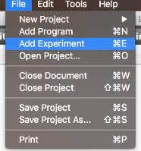

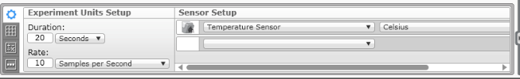
Înregistrarea de date Live (Senzorul de Temperatură)
Pasul 1:
Începe un nou experiment în proiectul existent
Pasul 2:
Închide Modul Osciloscop
Pasul 3: Alege durata, rata, senzorul și unitățile.

Slide 7

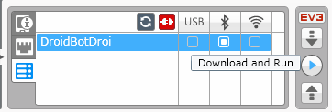
Înregistrarea de date Live (Senzorul de Temperatură)
Pasul 4:
Toți senzorii conectați la EV3 vor fi automat adăugați. Dacă nu doriți să colectați datele de la un un anumit senzor, apasați pe “X”-ul de lângă el.
Pasul 5: Descarcă și rulează
Pasul 6: Plaseză proba de temperatură în lichid cald/rece și privește graficul. (vei următorul slide)

Slide 8
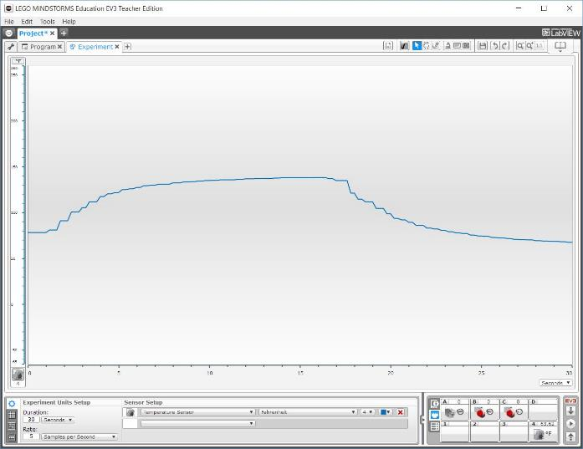
Rezultate/Soluția
Un graf similar va apărea live pe ecranul tău.
3. Proba scoasă și plasată în apă rece
2. Temperatura crește
1. Proba la temperatura camerei plasată în apă fierbinte

Slide 9
Alte moduri de a colecta date
Acum că am încercat înregistrarea live a datelor, să ne uităm la alte moduri de a colecta date când nu avem computerul la îndemână:
Înregistrarea datelor de la distanță: Utilizează brick-ul pentru a colecta date și transferă datele pe computer pentru analiză acestora.
Înregistrarea de date pe Brick: Rulează experimentul direct de pe brick

Slide 10
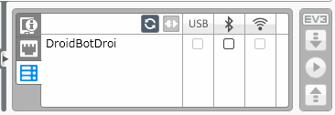
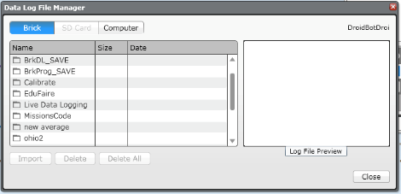
Înregistrarea de date de la distanță
Iconița de descărcare
PASUL 1-4: Repetă pașii 1-4 de la înregistrarea datelor live
PASUL 5: Apasă pe iconița de descărcare
PASUL 6: Ia robotul undeva și rulează experimentul de pe ecran
Aceste iconițe apar doar atunci când te afli într-un EXPERIMENT deschis (nu într-un proiect.
Iconița de încărcare
PASUL 7: Plasează proba de temperatură în lichid cald/rece
PASUL 8: Conectează robotul tău și dă click pe iconița de încărcare. În managerul de fișiere de date, alege fișierul corect pentru import.

Slide 11
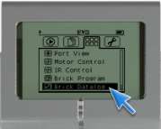
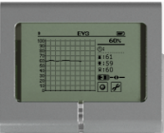

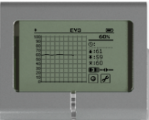
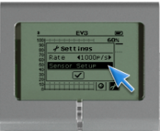
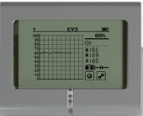
Utilizarea înregistrării de date pe brick (Partea 1)
PASUL 1: Mergi la al treilea tab din meniul brick-ului și alege ,,Datalog’’
PASUL 3: Apasă pe iconița cu numere pentru a vedea datele de la diferiți senzori
PASUL2: Apasă pe cheie pentru a seta senzorii
PASUL 4: Plasează proba senzorul de temperatură în lichid cald/rece.
PASUL 5: Apasă pe iconița sferă pentru a începe și a opri colectarea de date.

Slide 12
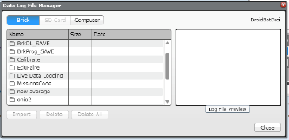
Înregistrarea datelor pe brick (Partea 2)
PASUL 6: Alege un nume pentru fișierul de pe brick.
Iconița de încărcare
Aceste iconițe apar doar atunci când te afli într-un EXPERIMENT deschis (nu într-un proiect.
PASUL 7: Conectează robotul tău și apasă pe iconița de încărcare după ce ești în meniul Experiment. În managerul de fișiere de date, alege fișierul corect pentru import.

Slide 13
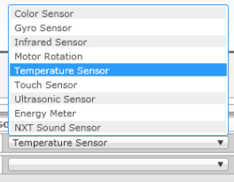
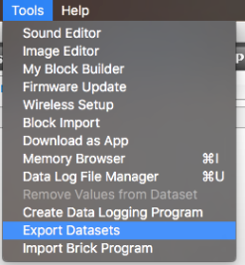
Pașii următori
Te poți gândi și la alte experimente?
Încearcă înregistrarea de date utilizând alți senzori.
Încearcă să exporți datele tale într-un Excell sau în alt instrument de creeare tabele.
Învață cum să utilizezi înregistrarea autonomă a datelor în partea a doua a seriei de lecții despre înregistrarea de date.

Slide 14
Credits
Această lecție de Mindstorms a fost realizată de Sanjay Seshan și Arvind Seshan.
Mai multe lecții sunt disponibile pe ev3lessons.com
Această lecție a fost tradusă în limba română de echipa de robotică FTC – ROSOPHIA #21455 RO20.
This work is licensed under a Creative Commons Attribution-NonCommercial-ShareAlike 4.0 International License.

